Slide 1
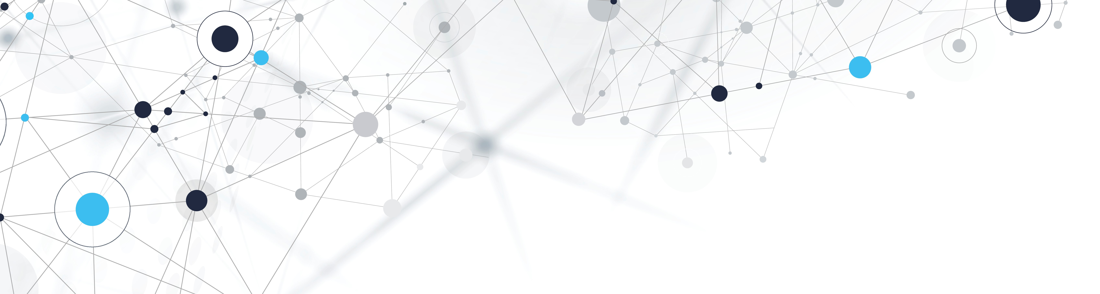
Análisis de marcas de productos basado en twitter utilizando técnicas de pnl y la teoría de grafos
Alejandro Barrio Mateos

Slide 2
Índice
Introducción
Planificación
Desarrollo del trabajo
Notes:
Índice de la presentación

Slide 3
Introducción

Slide 4
¿Qué debemos saber?
¿Qué es el análisis de datos sociales?
¿Cómo podemos llevarlo a cabo?
¿Quién es el cliente que ha encargado el trabajo?
¿Cuál es el objetivo del estudio?
Notes:
Partes de las que constará la introducción de la presentación

Slide 5





MEDIOS sociales ≠ REDES sociales
Notes:
Redes sociales -> Plataformas interactivas donde se reúnen comunidades con intereses comunes. Son un tipo de medio social
Medios sociales -> Plataformas donde socializan personas y comunidades. Contenido generado por usuarios. Basadas en la interacción

Slide 6
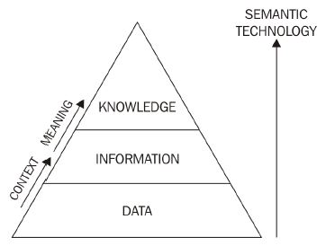
Análisis de datos sociales
Pirámide del conocimiento
Notes:
Explicar qué es el análisis de datos sociales, empezando con lo de escalar la pirámide de la jerarquía del conocimiento y mencionar algún caso de aplicación (Obama)

Slide 7
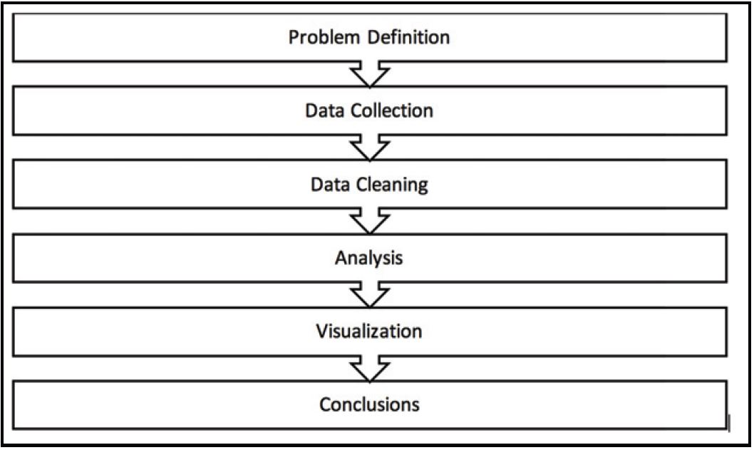
Metodología de trabajo en ciencia de datos
Notes:
Comentar los pasos de los que consta el proceso

Slide 8



¿Cómo puede hacerse?
Notes:
ML -> Estudio y desarrollo de algoritmos que, a partir de los datos, pueden hacer predicciones sobre los propios datos. Supervisado y no supervisado
NLP -> Estudio de métodos y técnicas para análisis, comprensión y generación del lenguaje natural (aquel hablado o escrito por seres humanos). ¿Hablar del test de Turing?
Teoría de grafos -> Estudio de propiedades de los grafos (pareja de vértices y aristas). No se usa en el trabajo pues se redujo el alcance del proyecto

Slide 9

Cliente que encarga el proyecto
Sector:
Estratégico consolidado
Fragmentado
Emergente
Análisis de datos e investigaciones de mercado
Notes:
Datos minoristas, de audiencia o demográficos. Estudios para empresas de bienes de consumo y minoristas (retail), agencias de publicidad u otras empresas de análisis.

Slide 10






Objetivo del estudio
Notes:
Mencionar FURBO.
Comparativa entre las tres mayores compañías de videojuegos en la actualidad y sus lanzamientos exclusivos que salieron a finales de enero de 2023.

Slide 11
Planificación

Slide 12
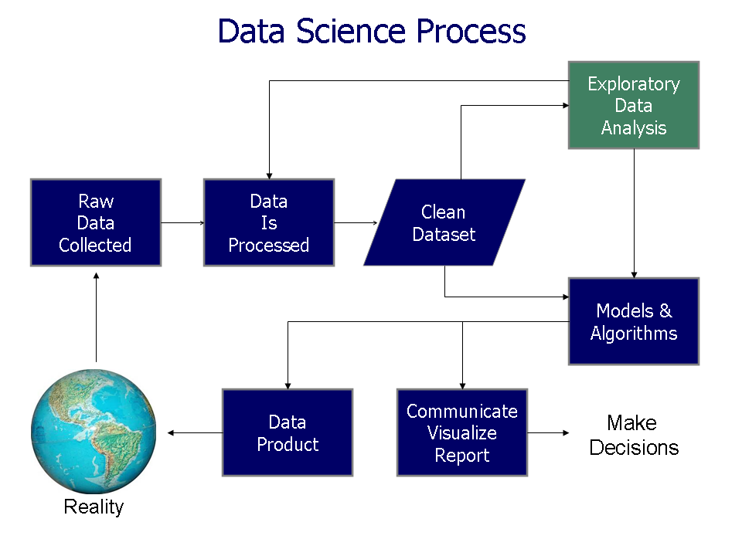
Proceso real de un desarrollo
Notes:
Pasos ya vistos son los básicos, pero los verdaderos desarrollos siguen un proceso circular

Slide 13

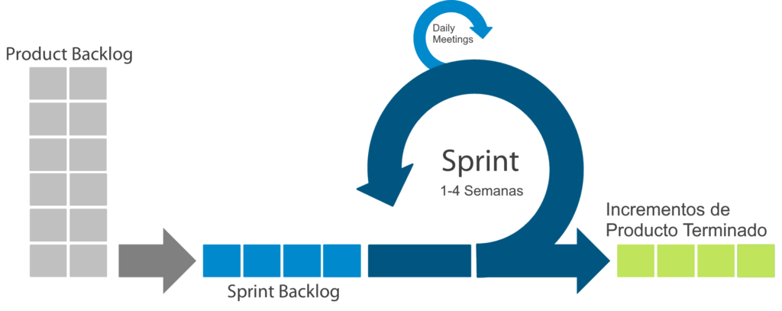
Metodología de trabajo
Notes:
Scrum como metodología elegida.
Desarrollo basado en sprints cortos que implementan una historia de usuario.
Se ha usado esta metodología debido al carácter iterativo del proceso de desarrollo visto anteriormente.

Slide 14
Análisis temporal del trabajo
5 sprints de 2 semanas (14 días)
5 h/día de trabajo
Media de 17 PH/sprint
Notes:
Planificación dinámica de sprints, adaptándose a desarrollos.
Uso de Planning Poker para determinar PH.
Cada sprint implementa una historia de usuario (diagramas de Gantt).
Con este cálculo se estiman unas 350 h necesarias.
Hablar de retrasos en el desarrollo o variaciones respecto a planificación.

Slide 15
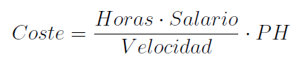
Análisis económico del trabajo
Recursos humanos
Recursos técnicos
2 roles:
Científico de datos
Analista de datos
Estimación por puntos de historia:
Ordenador
Disco externo
Conexión a Internet
Twitter API Pro
Notes:
2 roles: científico de datos (plantear preguntas y extraer datos) y analista de datos (obtener respuestas y dar formato a la información). 1 trabajador que cumple ambos roles aproximadamente la mitad del desarrollo. Salario es la media de ambos roles. Costes de inscribir en seguridad social (30% salario bruto).
Recursos técnicos (con y sin Twitter Pro, unos 4600€). Cálculo usando amortización.
Sin Twitter Pro, se estimaron unos 7700€ y realmente fueron 7500€ (en base a horas trabajadas).

Slide 16
Desarrollo del trabajo

Slide 17
Fases del desarrollo
Extracción de datos
Preprocesado de datos
Modelado de temas
Análisis de sentimientos
Notes:
Pasos en los que ha consistido el trabajo.
Cada uno se corresponde aproximadamente con un sprint.

Slide 18



Data extraction
APIs
Web scraping
Notes:
APIs pueden ser RESTful (HTTP) o Stream.
Sujeto a límites de tarifa y cambios.
Conexión creando aplicación y usando endpoints.
Para el trabajo se usa la de Twitter (mencionar cambios que experimentó). Hablar de queries.
Definir web scraping. Hay varios métodos, pero centrarse en análisis del DOM.
Hablar de Metacritic y caso de estudio concreto.

Slide 19
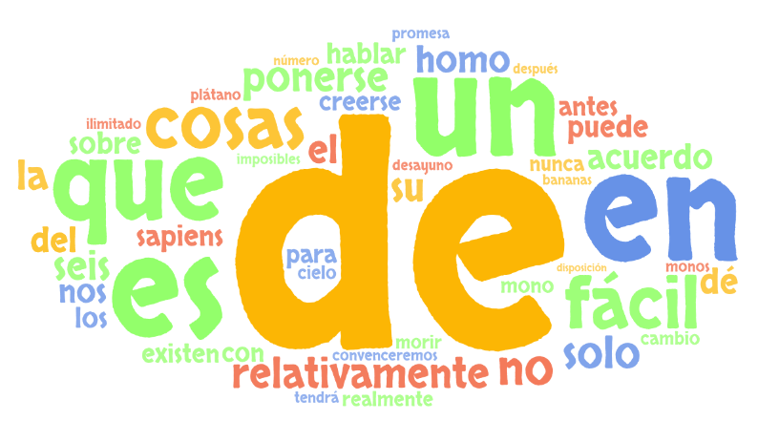
Preprocesado de datos
Data cleaning
Language filtering
Tokenization
Stop words
Normalización de palabras
Notes:
Fases del preprocesado de datos.
Data cleaning -> Caracteres no ASCII, hipervínculos…
Filtro idiomático
Tokenización -> Proceso de dividir el texto en unidades simples (tokens)
Palabras vacías -> Términos carentes de significado. Importancia de términos según frecuencia de aparición (los más valiosos los intermedios)
Normalización de palabras -> Case folding, stemming y lemmatization

Slide 20
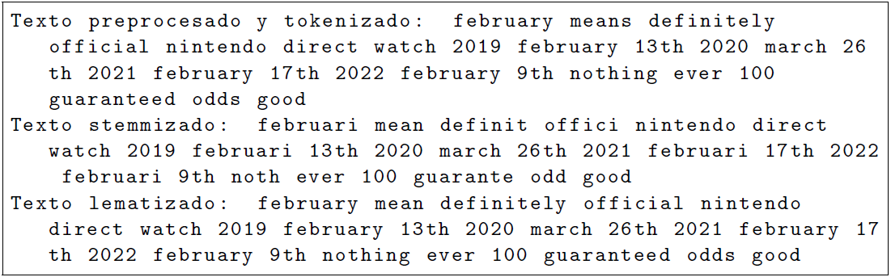
Stemming vs lemmatization
Notes:
Case folding -> Unificar escritura de palabras para evitar redundancia de términos
Stemming -> Truncado de palabras para obtener la raíz
Lemmatization -> Refinación de stemming. Agrupa términos bajo forma diccionario común

Slide 21
Topic modeling
Exploratory Data Analysis
Latent Dirichlet Allocation
Biterm Topic Model
Notes:
Topic modeling -> Técnica de ML, en la rama de PNL, que trata de asignar temas a un conjunto de textos.
Análisis preliminar y modelado de temas mediante dos alternativas: LDA y BTM.

Slide 22
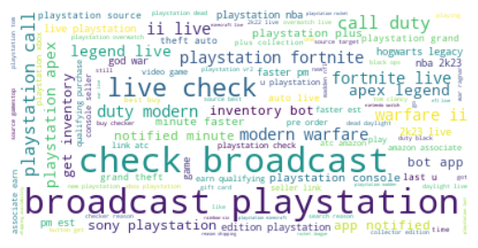
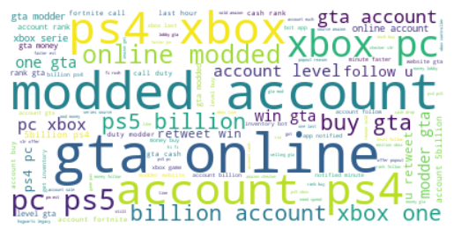
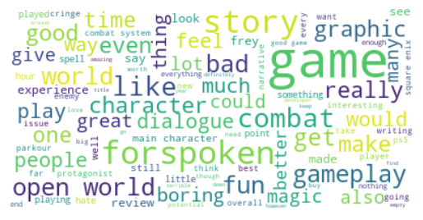
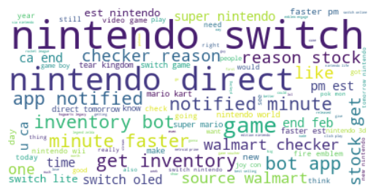
Word Cloud
Notes:
EDA usado es Word cloud. Nube de palabras con términos más frecuentes.
Comentar términos de los ejemplos.

Slide 23
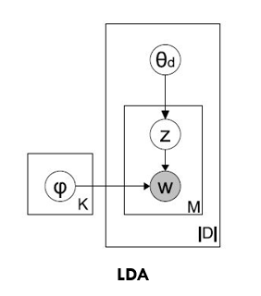
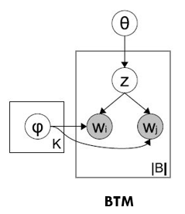
LDA vs Biterm
Notes:
Ambos son modelos generativos. ¿Comentar N-gramas?
LDA -> Selección de temas nivel de documento y luego genera palabra. Alta dependencia de distribución de palabras del documento.
BTM -> Documento dividido en biterms (pares de palabras no ordenados). Selección de temas a nivel del corpus y luego genera biterms

Slide 24
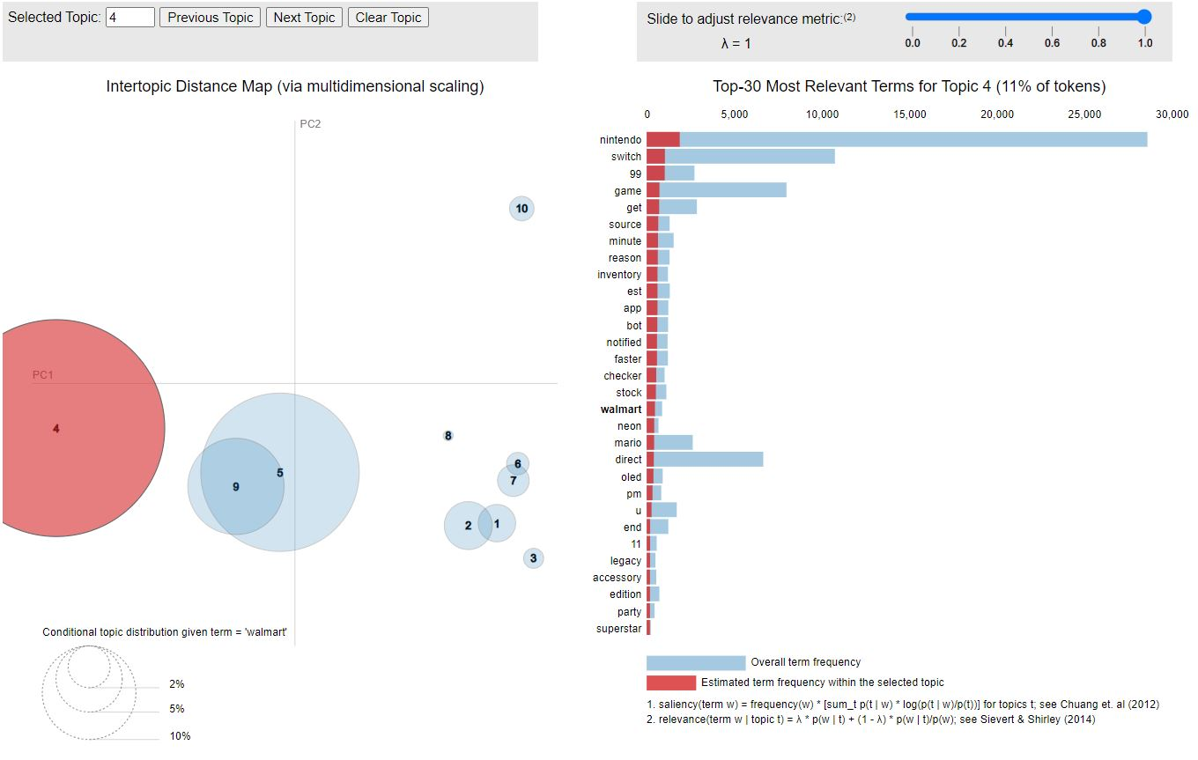
Resultados
Notes:
Mencionar solo LDA. En este caso, lo de Nintendo y Walmart.
Biterm dio problemas con su implementación, pero simplemente genera una consola virtual que incluye también una interfaz para ver términos más relevantes.
¿Métricas? ¿Optimización del número óptimo de temas?
¿Mostrar despliegue en cuadernos?
Resultados coinciden con los de EDA.

Slide 25
Sentiment analysis
Modelos preentrenados
Modelos específicos
Notes:
Análisis de sentimientos, opinión mining o Voice of the Customer. Clasificación en categorías.
Modelos propios pueden entrenarse para labores concretas, pero necesitan datos.
Clasificador Naive Bayes (bolsa de palabras).

Slide 26



Modelos preentrenados
VADER
TextBlob
TextBlob
BERT
Notes:
Modelos preentrenados útiles pero generales y poco flexibles.
BERT y RoBERTa para tweets.
VADER es para medios sociales.
TextBlob más generalista pero incluye lo de la subjetividad, no solo polaridad.

Slide 27
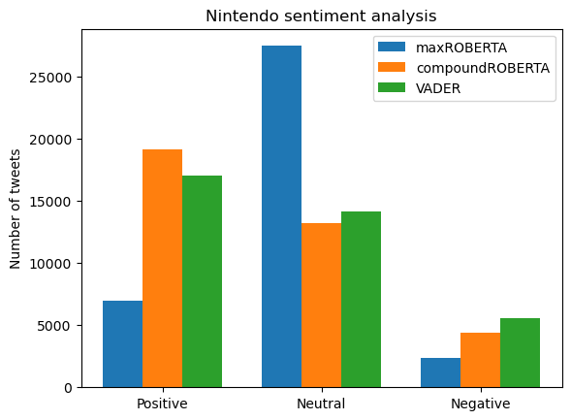
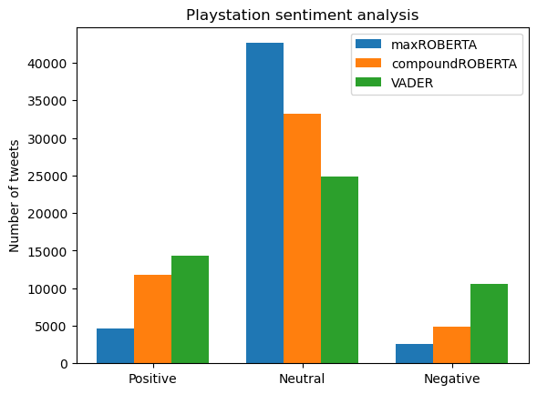
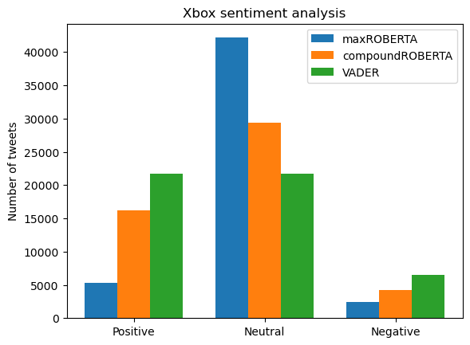
Tweets (Empresas)
Notes:
Buena percepción Nintendo, después Xbox y PlayStation meh.

Slide 28
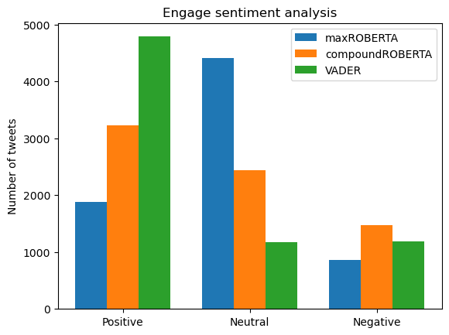
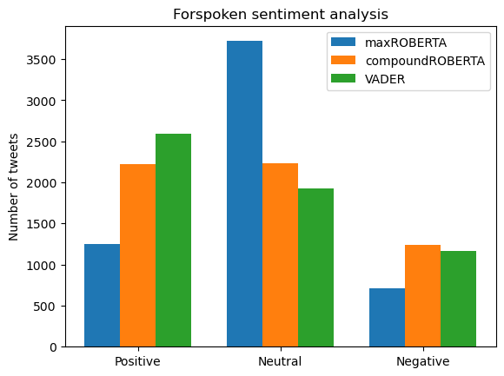
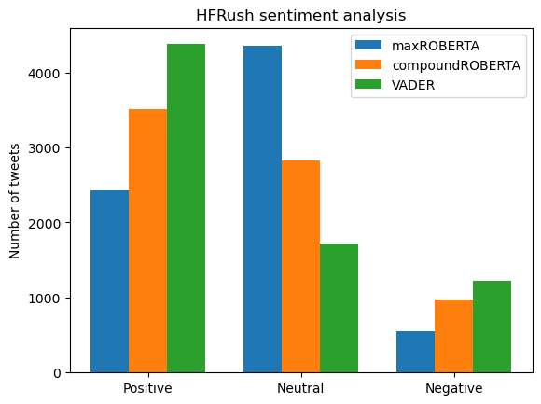
Tweets (videojuegos)
Notes:
Forspoken tiene muchos menos comentarios positivos en proporción. Hablar de diferencia entre métricas.

Slide 29
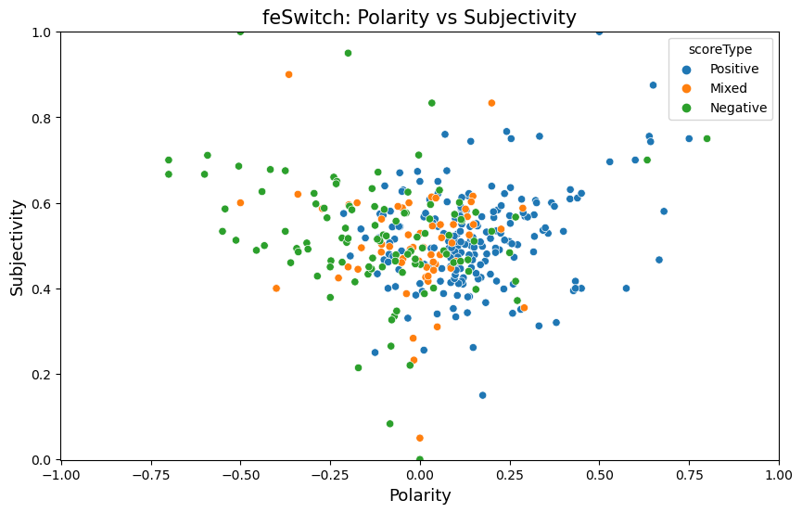

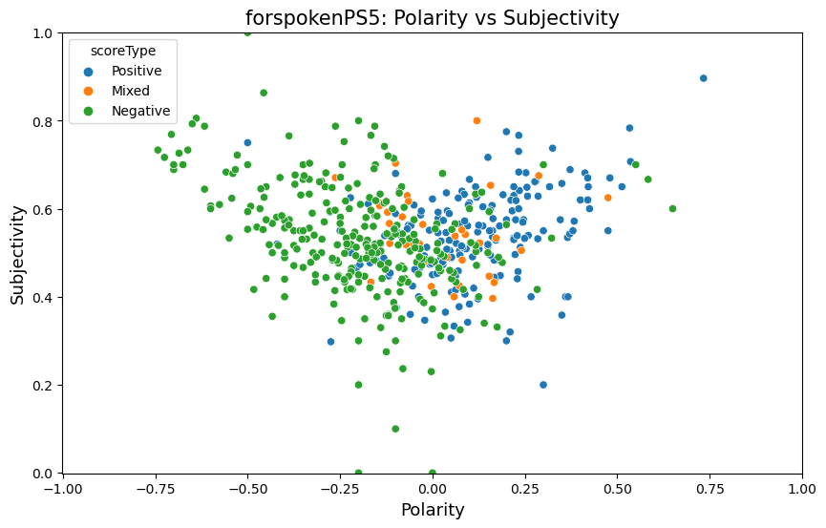
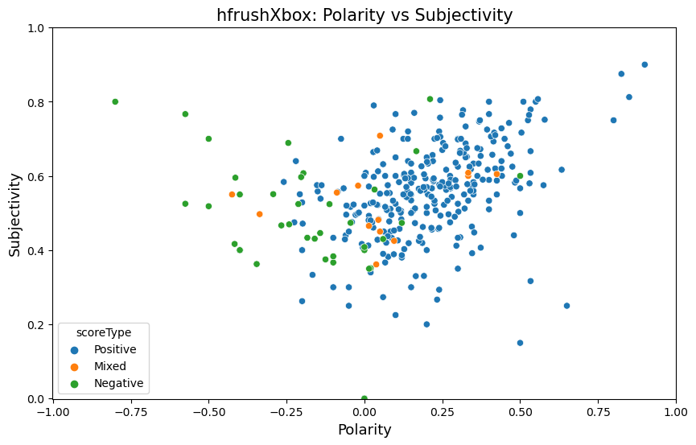
POLARIDAD
SUBJETIVIDAD
Notes:
Influencia de subjetividad (opinión o no) en los textos.
Forspoken más negativas y subjetivas, mientras que Hi-FI Rush tiene subjetivas y positivas.

Slide 30
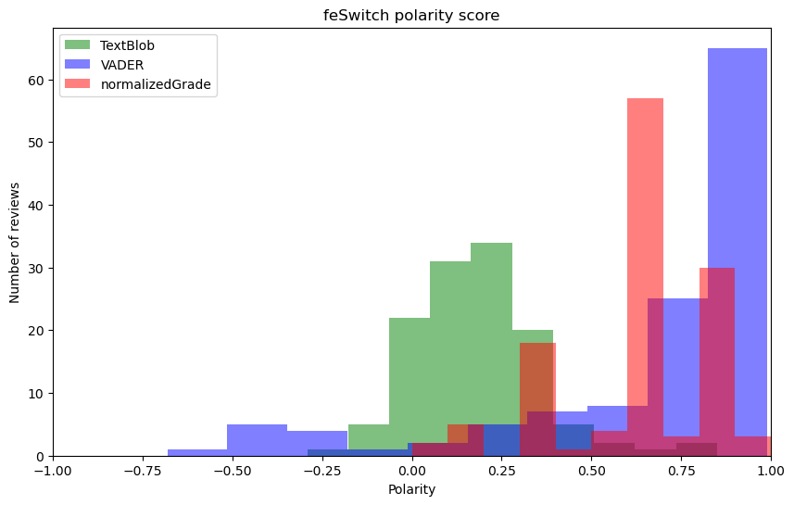
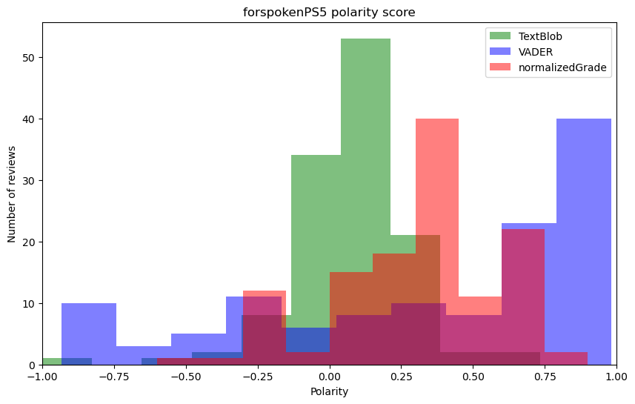
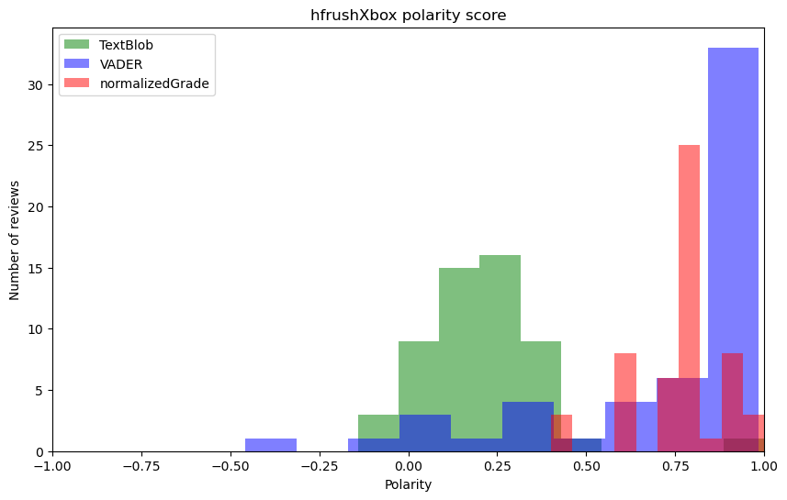
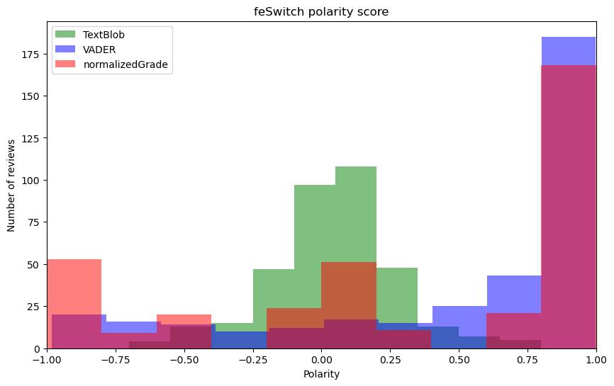
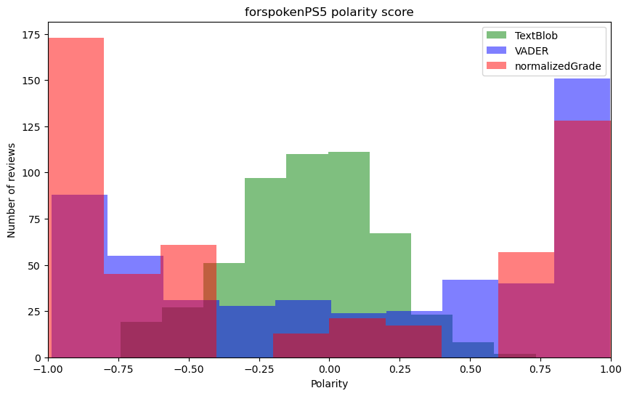
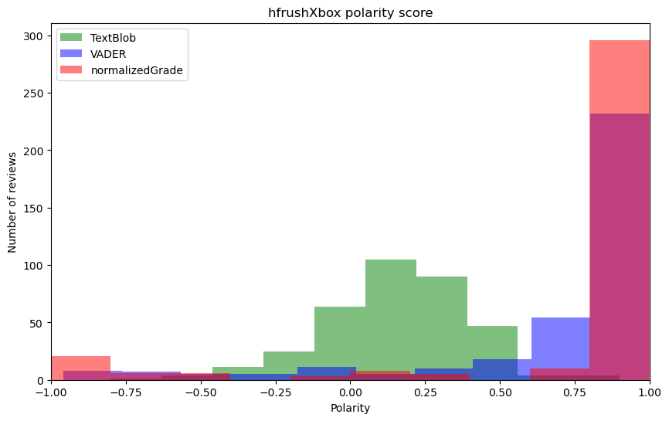
Reseñas de usuarios y prensa especializada
Notes:
Mala valoración tanto numéric como detectada en textos por parte de Forspoken.

Slide 31
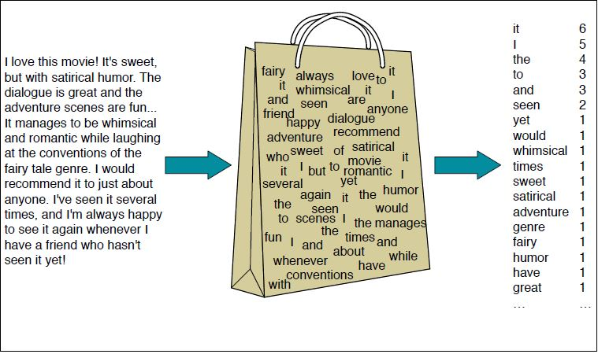
Clasificador Naive Bayes
Notes:
Bolsa de palabras.
Modelo entrenado bajo diversas métricas como casos positivos predichos como tal (recall) o exactitud (accuracy) del modelo.
Pocos datos, pero se han logrado valores entorno a 70-80% de precisión.
Hay dos, uno para usuarios y otro para prensa.

Slide 32
Conclusiones
Las compañías mejor valoradas son Nintendo y Xbox
Temas de actualidad pudieron extraerse mediante topic modeling
Engage y Hi-Fi Rush han recibido buena acogida y críticas
Forspoken ha sido un fracaso. A día de hoy, el estudio ha desaparecido
Notes:
Conclusiones concretas del estudio

Slide 33

Turno de preguntas

